Slide 1
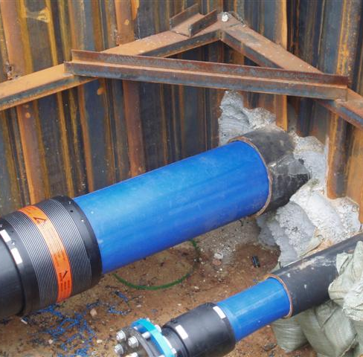
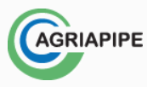


„PE HD béléscsővel felújított csővezetékek csatlakozó és leágazó elemei “
Rainer Mueller – Aliaxis / Friatec Germany
Balazs Nagy – Aliaxis Hungary
Peter Kollany – Aliaxis Hungary
Noszvaj 29th of January

Slide 2
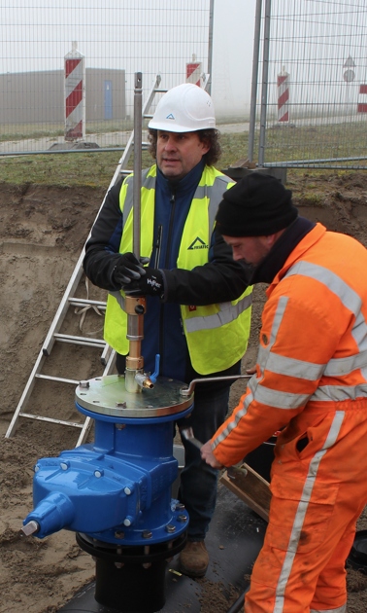
Műszaki Tanácsadó
Rainer Mueller – Szenior felhasználást támogató mérnök
1979-1983​
műszaki gyakornok a FRIATEC-nél / Aliaxis-nál szerszámkészítői oktatás
1983-1993​
Minőségmendezsment részleg,
- FRIATEC kötések fejlesztési vizsgálatai,​
Reklamációs részleg,
Minőségirányítási rendszer kialakítása
Eközben 1990-1994 Műanyagipari mérnöki tanulmányok​
1994 óta,​
FRIATEC felhasználástechnikai mérnök , DVGW bizonyítvánnyall PE-hegesztési vizsgával, vezetői engedéllyel
- Workshopok ügyfelek részére, Előadások világszerta
Munkaterületi bemutatók
Projekt támogatás
​

Slide 3
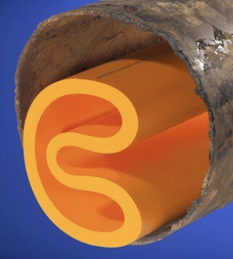
Relining kötéstechnológia előadás
Agenda:
PE-HD alapanyagú relining csövek kötéstechnológiája
FixBloc: axiális kötés- és szakítóerők kiküszöbölésére
Házi bekötések HD-PE relining csövekhez DAA nyomásalatti megfúró nyeregidommal és DAV nyomás alatt megfúró szeleppel
Nagy átmérőjű leágazások SA UNI leágazó idommal nyomásmentes és nyomás alatti csővezetékekhez
Kérdések és válaszok

Slide 4
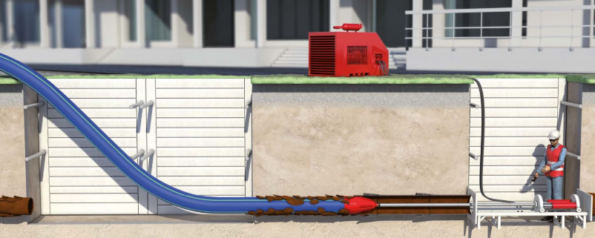
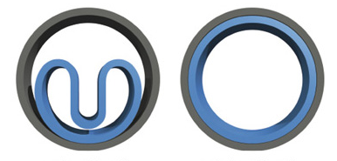
Felújítási módszerek
Polietilén szabványos csövet alkalmazó eljárás
Pl: roppantással vagy zömítéssel
Close Fit eljárásnál a PE cső nem szabványos külső átmérővel rendelkezik
Source: Wavin
Source: Simona
Általános méretsor szerinti elektrofittingek használhatók a kötések kialakításához
Speciális FRIATEC elektrofitting karmanyú, vagy műszaki kötéstechnológia szükséges

Slide 5
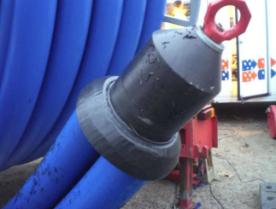
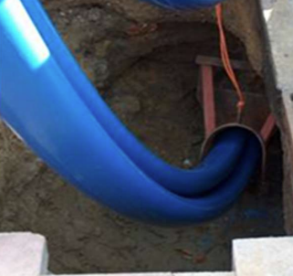
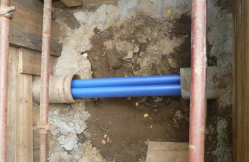
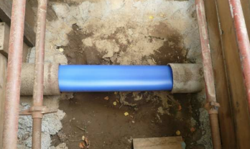
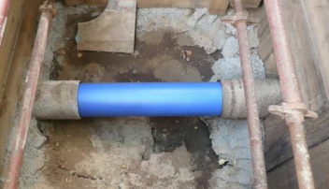
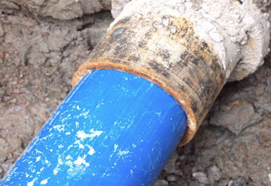
Close-fit szorosan illeszkedő PE-HD béléscső
•A gyárilag formázott PE béléscsövet behúzzák a felújítandó csőbe, majd 70 °C-os gőzzel körkörösre alakítják.

Slide 6
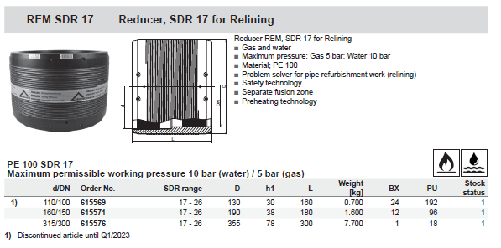
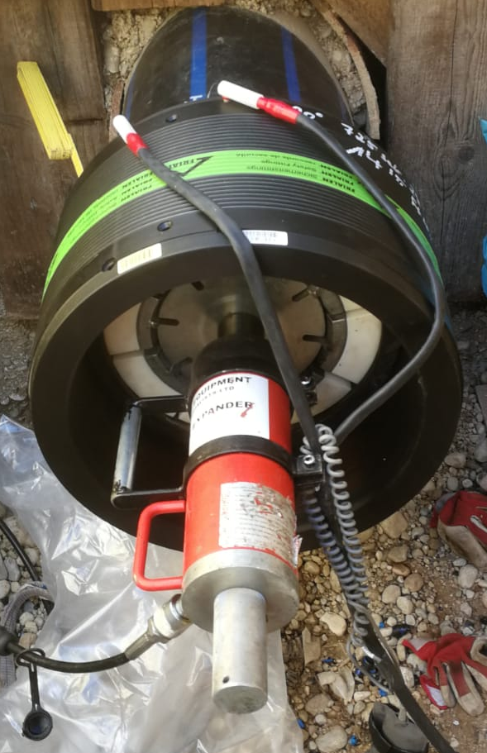
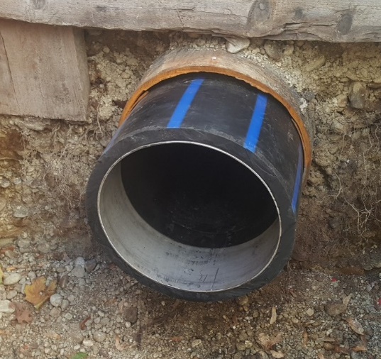
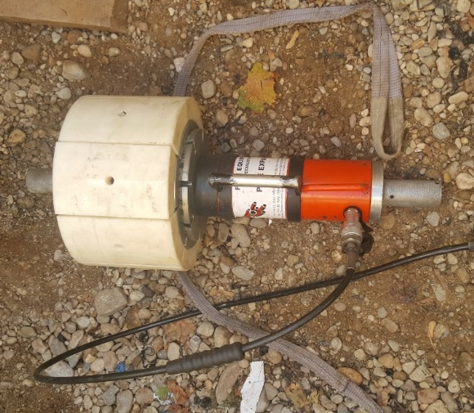
Csatlakozók a CLOSE-FIT technológiához

Slide 7
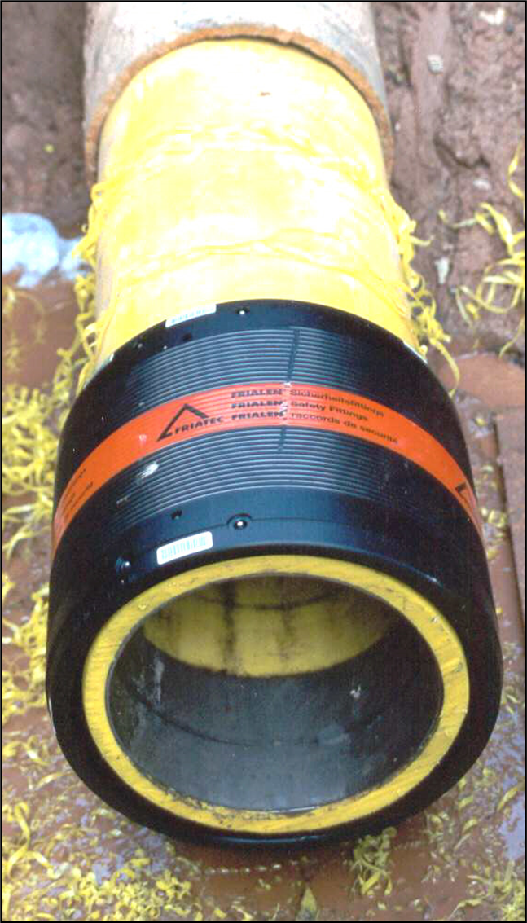
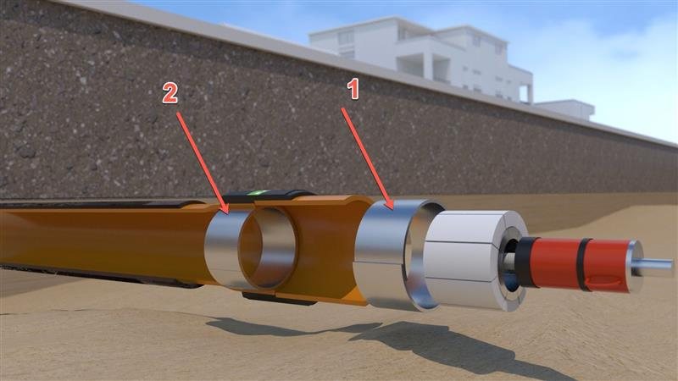
FRIALEN®- REM vagy UB elektrokarmantyú
Körkösöítő gyűrű a tágító készülékkel történő behelyezés után
Körkörösítő gyűrű a behelyezés előtt

Slide 8
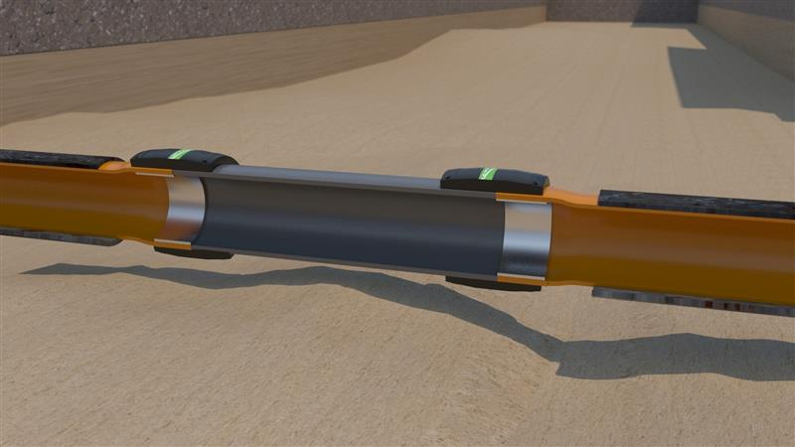
Close Fit – Lining
Verbindungstechnik
Felújítandó vezeték
FRIALEN®- REM vagy szabványos UB elektrofitting karmantyú
Rozsdamentes acél körkörsítő gyűrű
PE-HD Bélelőcső
PE-HD szabványos cső

Slide 9
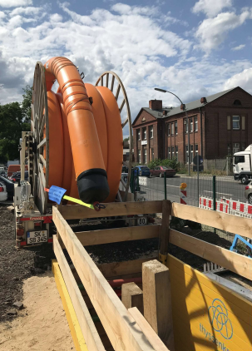
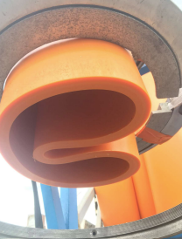
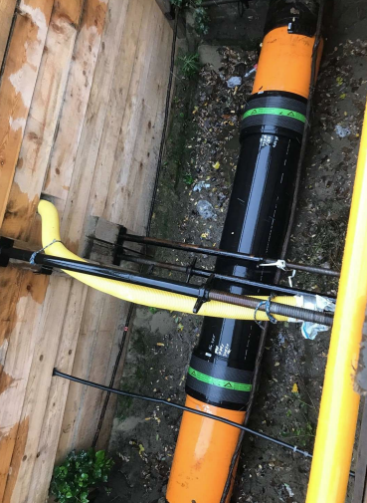
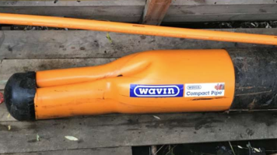
Close Fit – Bélelés
Gázvezeték DN 500, SDR 21, PE 100, 93m hosszban

Slide 10
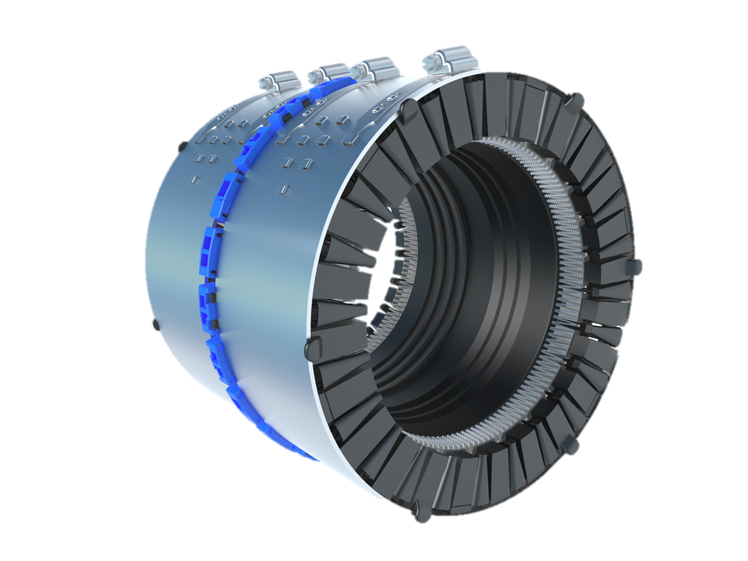
FRAISAFE alternatív kötéstechnológia PE-HD relining csövekhez, vagy egyéb csőanyagokhoz
Tömítés háromszoros funkcióval.
Rozsdamentes acél gyűrű rögzítő elemekkel.
Rugalmas szorítógyűrű, minimális hatással a csőre
^{Nyomógyűrű az erőfelvételhez}

Slide 11
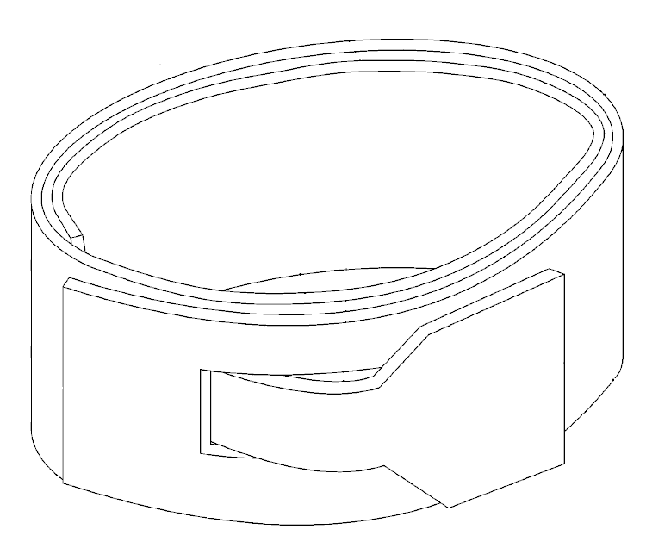
Korrózióálló gyűrű és erősített rögzítőelem
Háromrétegű kialakítás
Önzáró kivitel
  háromszoros nyomatékhatás a 3 rétegű kialakítás révén
  önközpontosító kivitel
  koncentrikus erőhatású kialakítás
  rögzítő elemek a megnövelt biztonságért
  Alapanyag: s/s AISI 316 / 1.4404
^{stainless steel strap}
^{incl. fixing laces}
3x

Slide 12
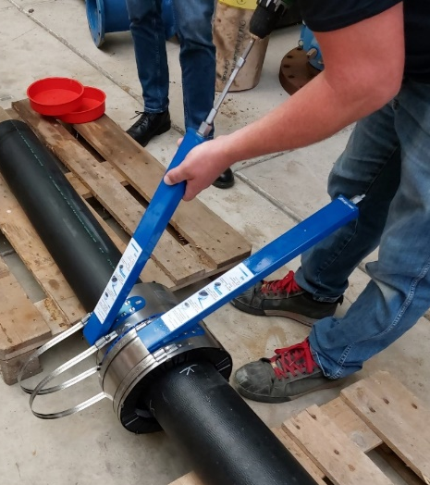
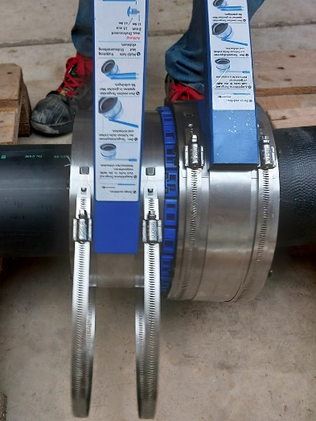
FRIASAFE Jellemzők
lerakódásmentes kivitel, egy darabból álló EPDM tömítés
  → Nincs baktérium szaporodás
  → Nincs vízkőlerakódás
Csak egyetlen anyag érintkezik a vízzel:
  → EPDM tömítés
Csak vékonyfalú PEHD és PVC-U csövek esetén szükséges a támászatógyűrű
Önközpontosítő kivitel
Üzemi hőmérséklet: -20°C tól +30°C
Nem alkalmas PWIS / szilikonmentes alkalmazásokhoz

Slide 13
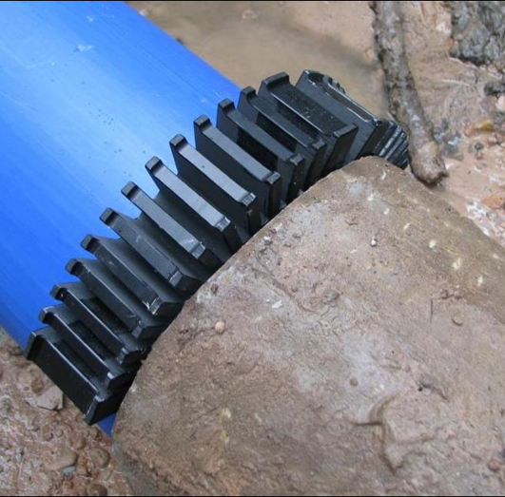
FIXBLOC
Megoldás PE-HD csövek axiális megfogásához

Slide 14
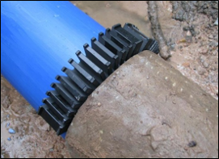
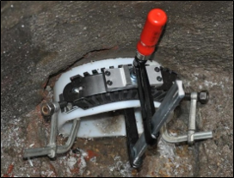
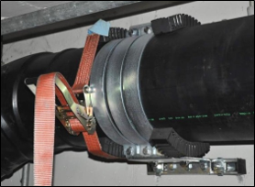
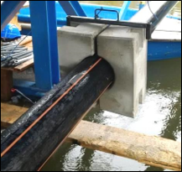
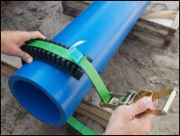
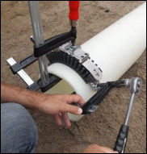
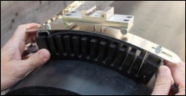
FRIAFIT® FIXBLOC mérettartomány dn 160 - dn 1.600 ​
Biztosítja a zömített polietilén bélelőcső behúzását
Megakadályozza a cső elmozdulást a bélelő cső behúzása után
Beton falhoz történő cső rögzítés aknában
Biztonság SLIPLINING alkalmazásnál
SZABADBAN LÉVŐ
CSŐVEZETÉKEKNÉL IS HASZNÁLHATÓ
Fix rögzítés kialakításához
Rögzítés a falon szabadban történő szerelésnél
Rögzítősúlyos fix pont kialakítás
EGYSZERŰ RÖGZÍTÉS –BIZTONSÁGOS ÉS MEGBÍZHATÓ
Fix Bloc rögzítő szerszámmal történő szerelés​
Spaniferrel történő rögzítés

Slide 15
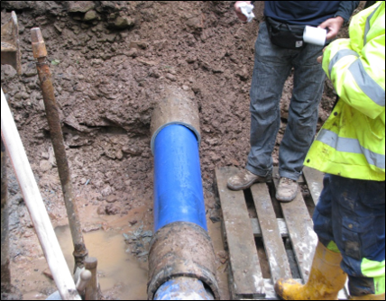
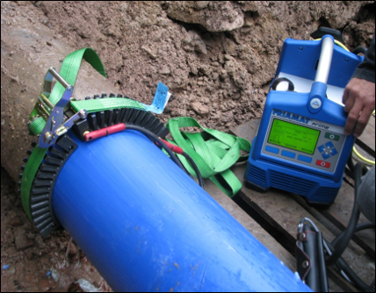
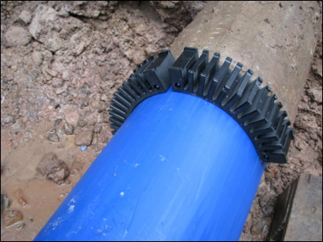
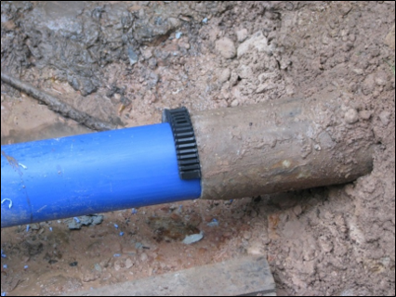
FRIAFIT® FIXBLOC mérettartomány of dn 160 - dn 1.600 ​

Slide 16
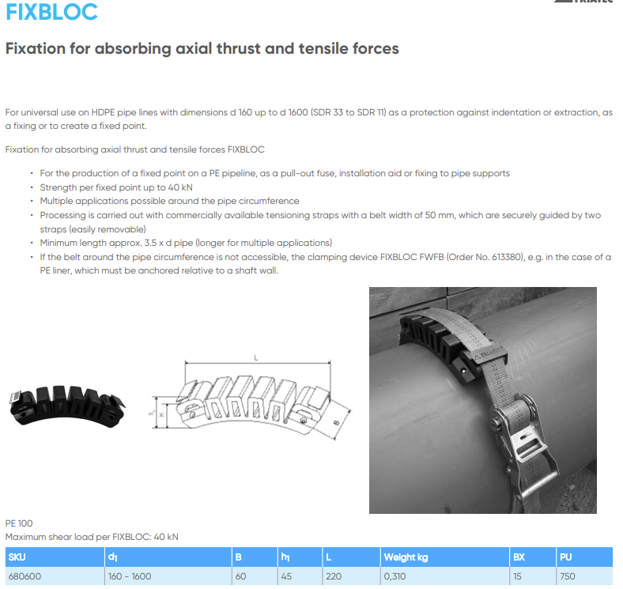
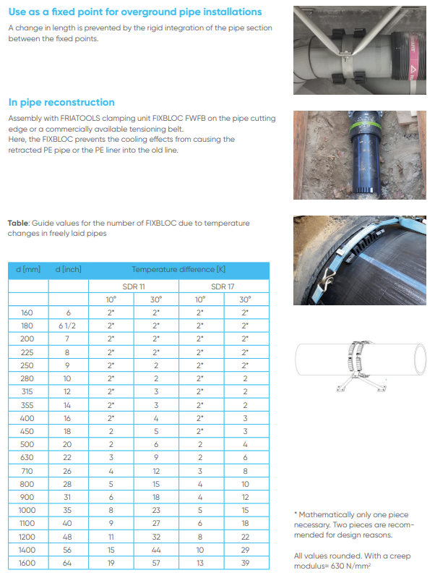
FRIAFIT® FIXBLOC mérettartomány dn 160 - dn 1.600 ​

Slide 17
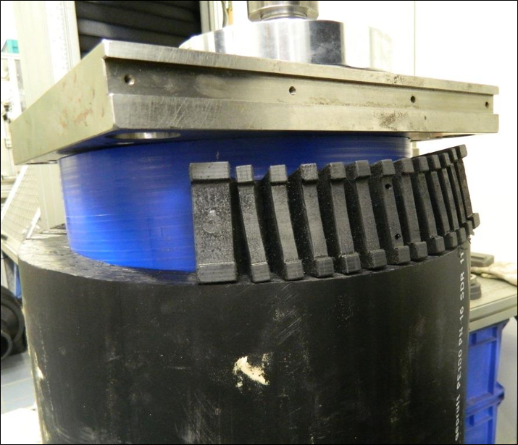
FRIAFIT® FIXBLOC mérettartomány dn 160 - dn 1.600 ​
Előírásszerű rögzítés esetén kiváló hegesztési minőség
A kompakt kialakítás és a nagy hegesztési zóna miatt magas húzási és rögzítő erő 40 kN-ig
​

Slide 18
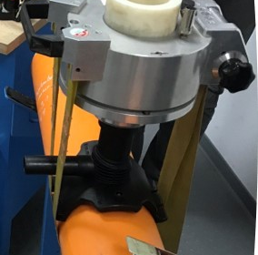
Close-Fit Liner
DAA / DAV RED SNAP
Házi bekötések FRIATOP szerszámmal történő kivitelezése

Slide 19
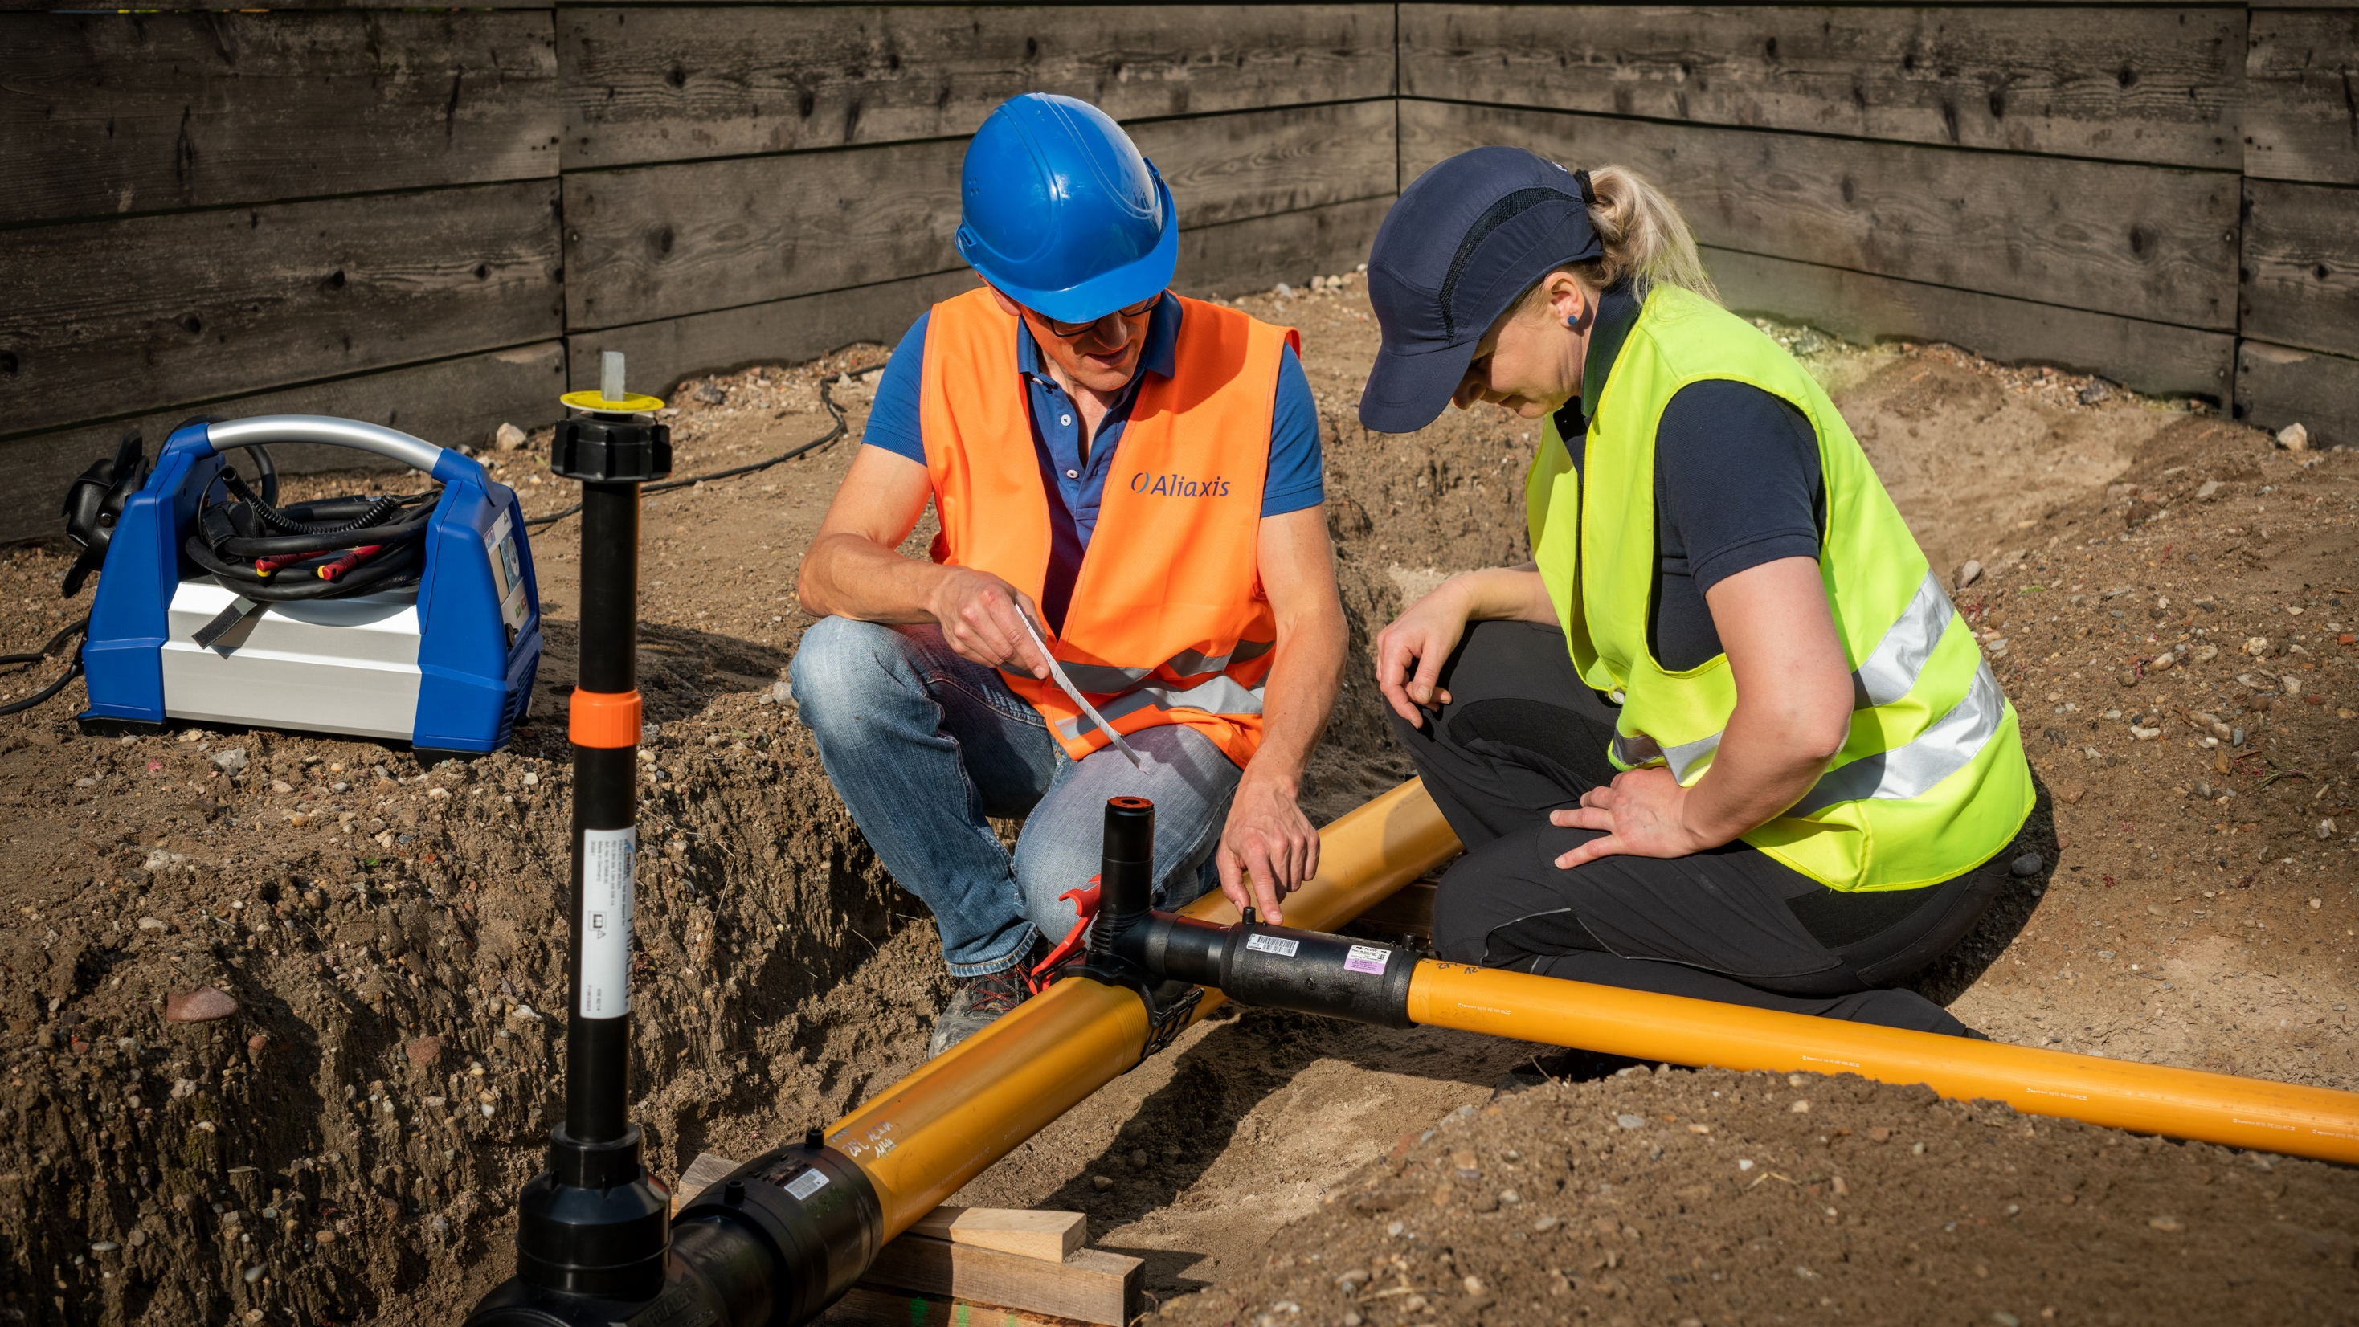
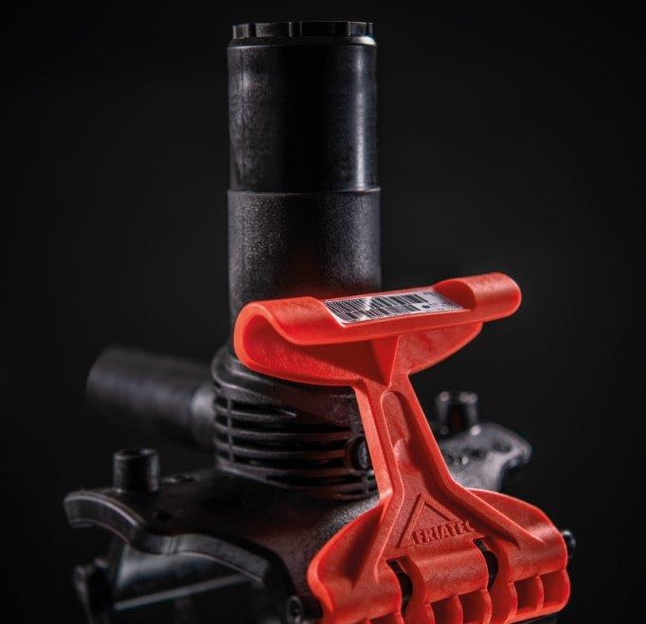
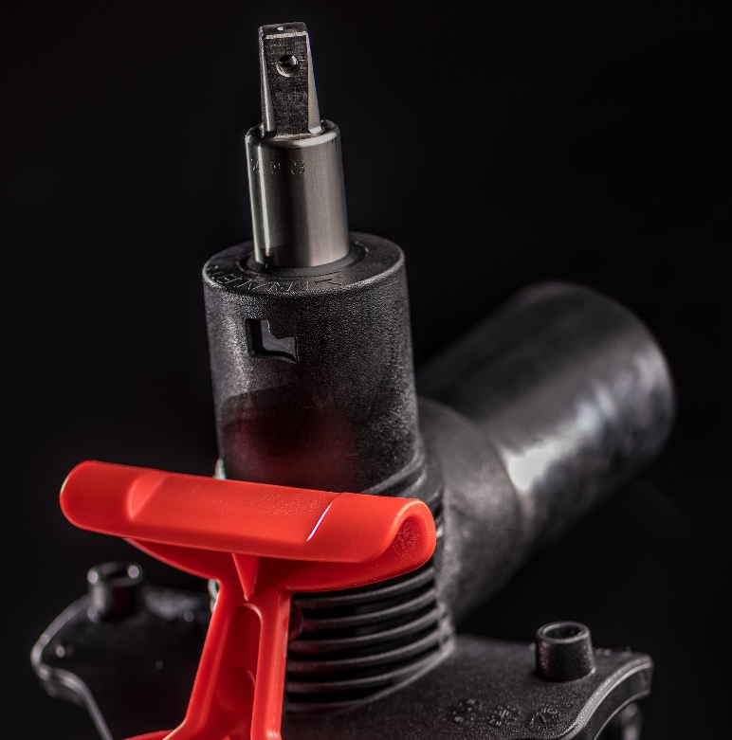
Nyomás alatti leágazások, megoldások
DAA – nyomás alatti megfúróidom & DAV – nyomás alatti megfúrószelep

Slide 20
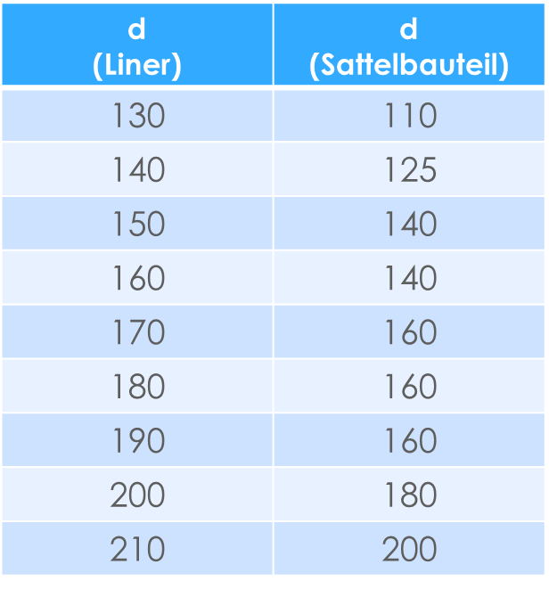
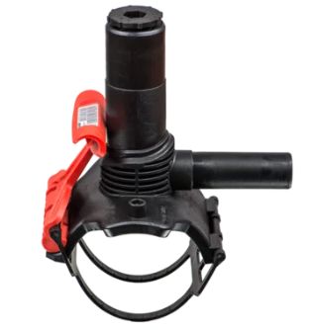
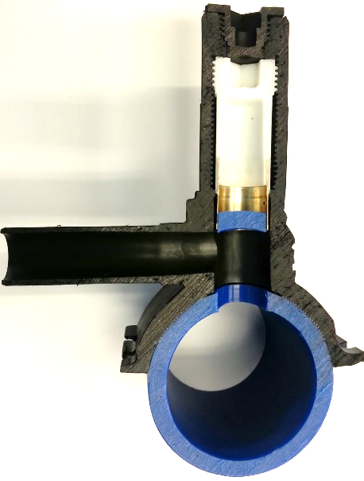
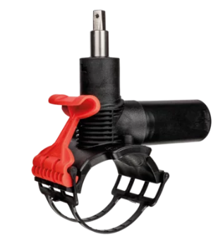

Házi bekötések létesítése Top-Loading idommal Close-Fit csővezetékekre
DAA nyomás alatti megfúróidom extra hosszú leágazó csonkkal
DAV nyomás alatti megfúró szelep extra hosszú leágazó csonkkal

Slide 21


Top nyeregidomok különböző átmérőkhöz
Top-Loading
A nyereg rugalmasságának köszönhetően a különböző csőméretek egyetlen nyereggel lefedhetők.
Különösen tágított csövek vagy újrabélelési eljárások esetén, ahol a cső a szabványos átmérőn kívül esik, a befogás és az összeolvadás megtörténhet

Slide 22




Top-Loading
Close-Fit csövekhez
Rögzítés
Kérjük tanulmányozza a pontos eljárást a szerelési és felhasználási útmutatónkban
Aliaxis | Infrastructure - Clamping DAA / DAV on Close-Fit Liner 2023

Slide 23





Top-Loading
Close-Fit Liner
Megjegyzés
Néhány esetben szükséges a csövek körkörösítése.
Aliaxis | Infrastructure - Clamping DAA / DAV on Close-Fit Liner 2023

Slide 24
FRIALEN elektrofitting leágazó nyeregidomok
Költségkímélő alternatíva T idomok helyett a PE-HD relining alkalmazásokhoz

Slide 25

SA UNI – méretválaszték
Main d₁ | Offtake d₂
250 – 280 | 90
250 – 280 | 110
250 – 280 | 125
250 – 280 | 160
315 – 400 | 90
315 – 400 | 110
315 – 400 | 125
315 – 400 | 160
450 – 900 | 90
450 – 900 | 110
450 – 900 | 125
450 – 900 | 160
Mains d315 – d1200
with offtake d225 & d250 now available

Slide 26


FRIALEN elektrofitting leágazó idomok
SA-UNI d 315 - d 1200 with outlet 225/250 - Projekt Esettanulmány
Ügyfél: Sachsen Netze Dresden
Projekt leírás:
DN 600-as acélcső felújítása d560 SDR17 PE cső felhasználásával - üzemi nyomás 8bar
Tompahegesztett 200 méter hosszú PE-HD csővezeték behúzása, majd d 560 SDR17 FRIALEN elektrofitting karmantyúkkal és szegmentált idomokkal történő bekötése

Slide 27





FRIALEN elektrofitting leágazó idomok
SA-UNI d 315 - d 1200 with outlet 225/250 – projekt Esettanulmány
Ügyfél: Sachsennetze Dresden
Projekt leírás: DN 600 mm acél csővezeték felújítása d 560 mm SDR17- es HD-PE csővel, üzemi nyomás 8 bar minden leágazást SA UNI 560-225 méretű FRALEN idommal alakítottak ki

Slide 28

Nyomás alatti leágazás kialakítása
16 bar VÍz / 10 bar Gáz

Slide 29







Nyomás alatti leágazás FRIALOC elzárószerelvénnyel kombinálva
FRIALOC d160 | Tapping D
 | 123mm
FRIALOC
open
FRIALOC close
e.g.
d500
Purge unit
d160
After processing the swarf-less cutter will be pushed back due to the line pressure.

Slide 30


SA UNI nyomás alatti leágazás kivitelzése gyorsan és könnyen
Perfect 3 készülék – használata gyors és könnyű a nyomás alatti leágazás elkészítéséhez
cutter
clamping unit
feed unit
rod
ventilation unit
installation wrench
4

Slide 31


D710 mm/ d 250 mm SA VL leágazás karimás csatlakozással
A kivitelezést a Siers céggel közösen végeztük:
A leágazás felhegesztésének elkészítése 5 percet vett igénybe.
A hegesztés után a fővezetéket kiszellőztették, a megfúró szerszámot átvezették a elzárószerelvényen, megfúrták a fővezetéket.
A megfúrás után a szerszámot kihúzták és elzárták a tolózárat

Slide 32

Megfúrás d710 mm.es fővezetéken d 250 SAVL leágazó idommal tolózáron keresztül
Előkészületek a Siers
építőipari vállalattal közösen:
A fúrószerszámot szétszerelték, és a csőből kivágott darab a vágógépben van.

Slide 33



Élő csapolás a d710 / d250SA
VL főegységen karimás elszívással
Előkészületek a Siers építőipari vállalattal közösen:
A kivágott csődarab eltávolítása után az összes forgácsot a vágógép testénél fogták fel.

Slide 34




Kérdések és válaszok

Slide 35

Elérhetőség:
Rainer Mueller
+49172 7499 254
rainer.mueller@aliaxis.com
www.aliaxis.de/EN
Köszönöm a figyelmet!

